Slide 1
Soutenance Contrôle qualité de l’air
Francisco Alves
Tom Fraisse
Jules Pierret
IF3B

Slide 2
Table of contents
01
02
03
04
Présentation du projet
Les étapes du projet
Démonstration
La bidirectionalité du projet et la DB

Slide 3
01
Présentation du projet

Slide 4
Le contexte de notre projet
01
Contexte actuel de pollution de l’air croissante dans les villes
Apporter une solution qui pourrait aider une personne à détecter des éléments invisibles (gaz) nocifs
Gaspillage énergétique (chauffage d’une pièce)

Slide 5
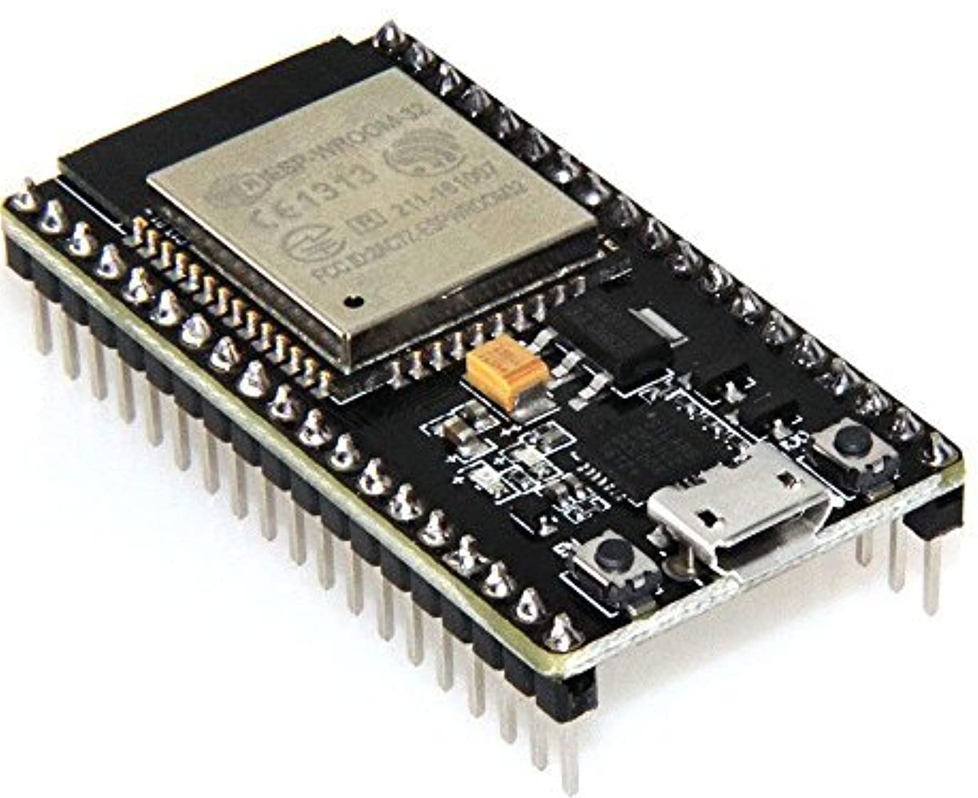
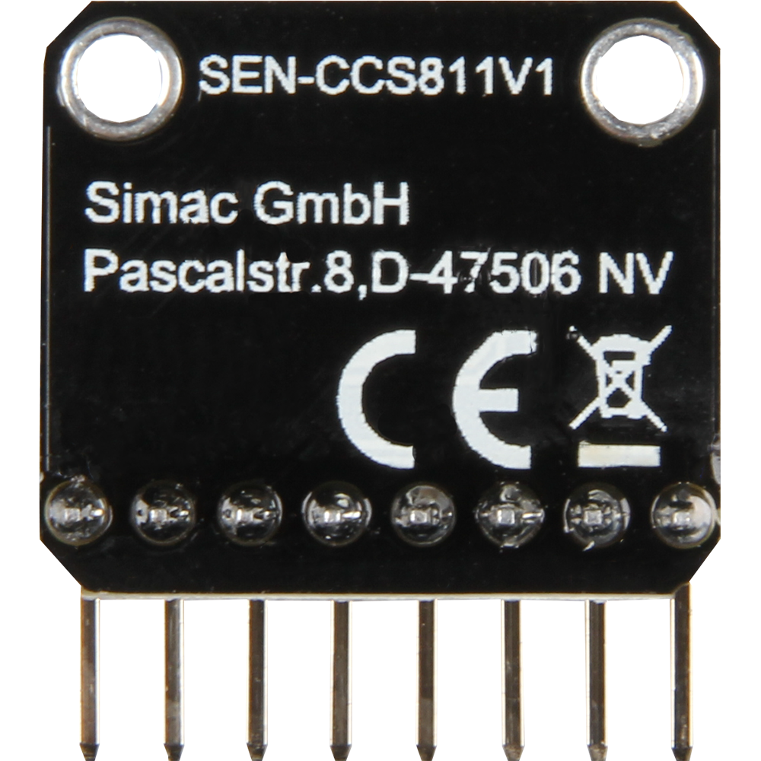
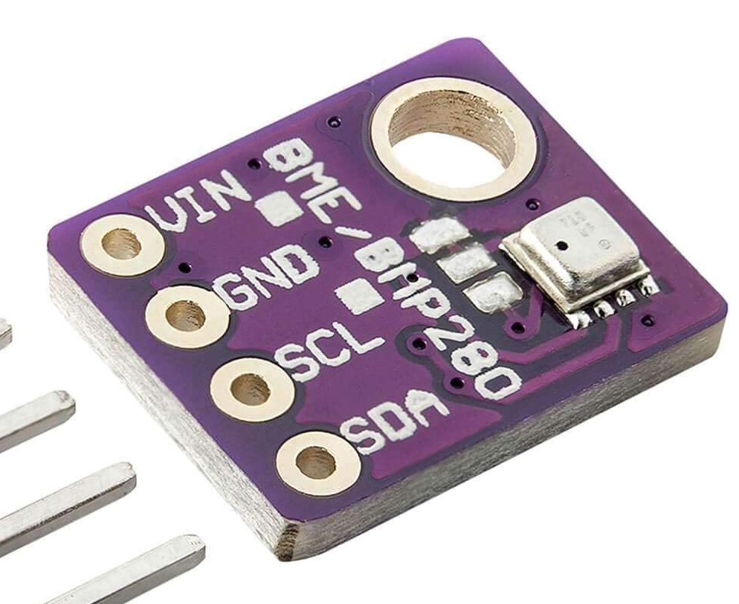
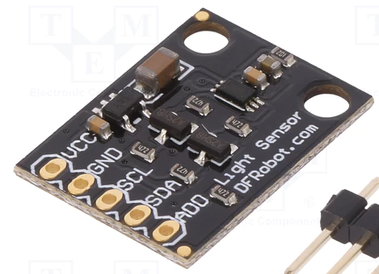
Le matériel utilisé
ESP32
Qualité de l’air
Climat de la pièce
Microcontrôleurs
SEN-CCS811V1: niveau de CO2 et TVOC
BME280: humidité & température & pression atmosphérique
Ventilateur & Bouton
Bande LED& Buzzer& écran OLED
Luminosité
Pour avoir des mesures en temps réel
Permet l’historique des mesures
Afficher/alerter sur le climat de la pièce
SEN0097: luminosité

Slide 6
Les caractéristiques essentielles
Capter les caractéristiques de l'air ambiant de manière efficace et précise
Transmettre les données à l'utilisateur de manière fluide et compréhensible au travers d'une interface (Node Red)
Interaction entre l'interface et la maquette physique de manière bidirectionnelle

Slide 7

Les étapes du projet
Choix projet
Conception
Réalisation
Test
Mise en place du cahier des charges
Choix des capteurs/ actionneurs
Réalisation de la maquette sur logiciel
  Réalisation du circuit électrique/ NodeRed
Découpage maquette
Montage du circuit électrique
Test capteur par capteur
Mise en place du circuit dans la maquette
Tests finaux
Sauvegarde dans une database

Slide 8
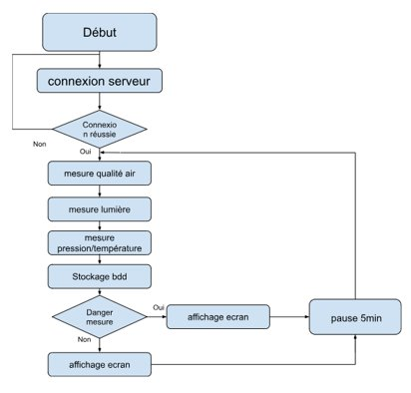
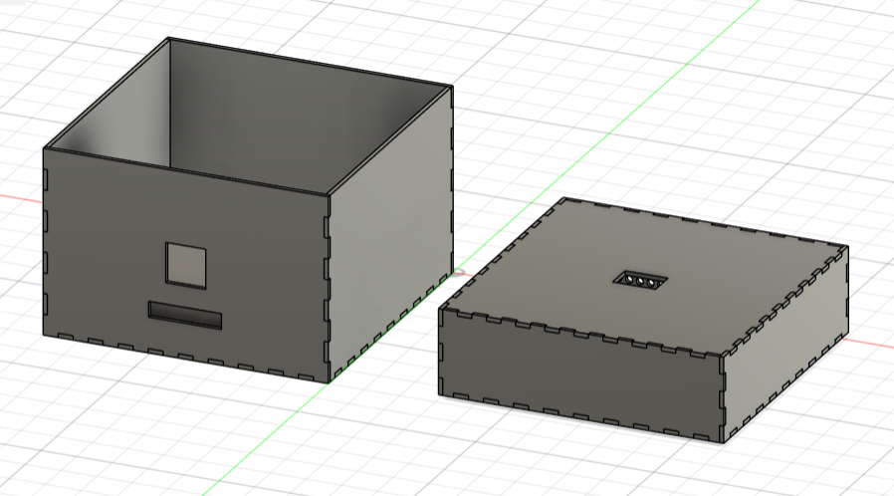
Logigramme & Conception 3D
Modélisation de la maquette avec Fusion360
Logigramme de fonctionnement

Slide 9
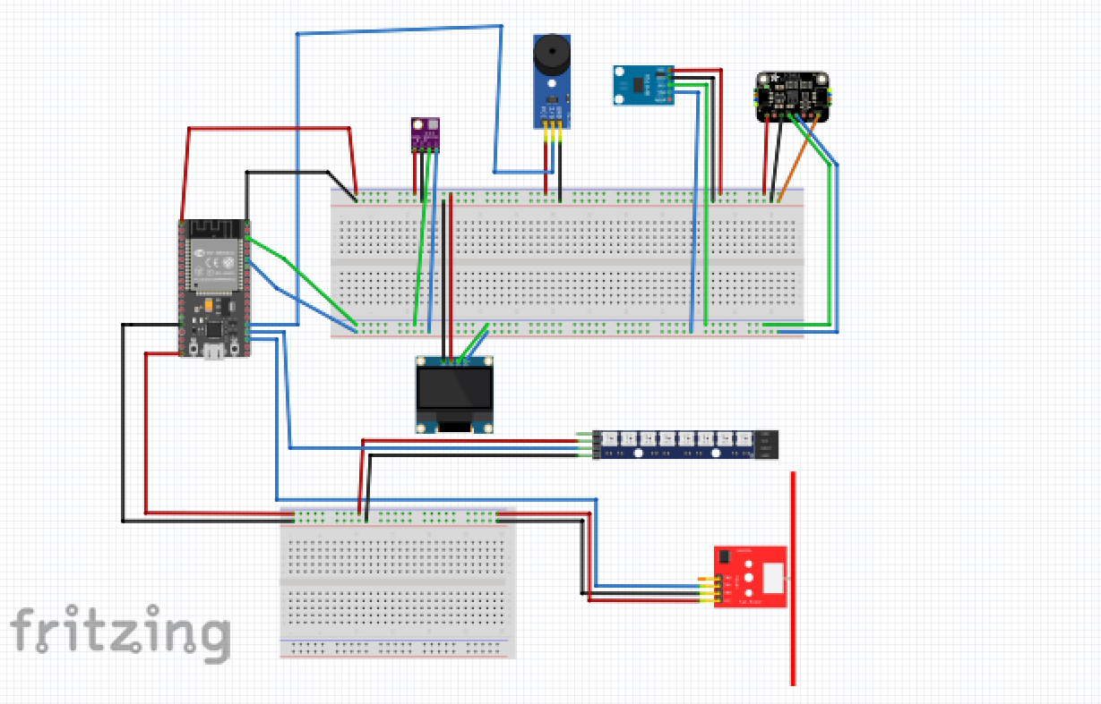
Câblage

Slide 10
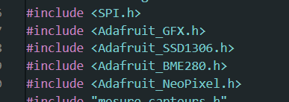
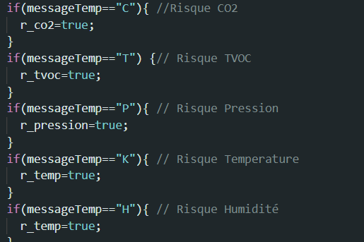
Code source
Bibliothèques
Nous avons utilisé différentes bibliothèques afin d'intéragir avec nos capteurs.
Gestion des dangers
Lorsque un danger est transmis à notre prototype. Le bandeau led s'éclairera en rouge, un buzzer s'activera et un message sera afficher sur notre écran OLED

Slide 11

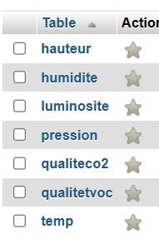
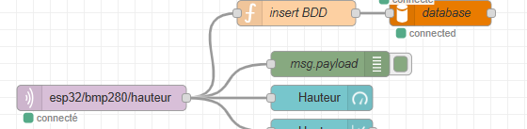
La bidirectionalité du projet et la DB
Bouton
Le bouton permet de supprimer l’historique des mesures stockées dans la database et d'afficher un texte différent sur l'écran LCD.
NodeRed
Permet de choisir et personnaliser ce que l’on souhaite mesurer. La possibilité de choisir un mode et de mettre des seuils apporte à l'utilisateur un maximum de contrôle.

Slide 12

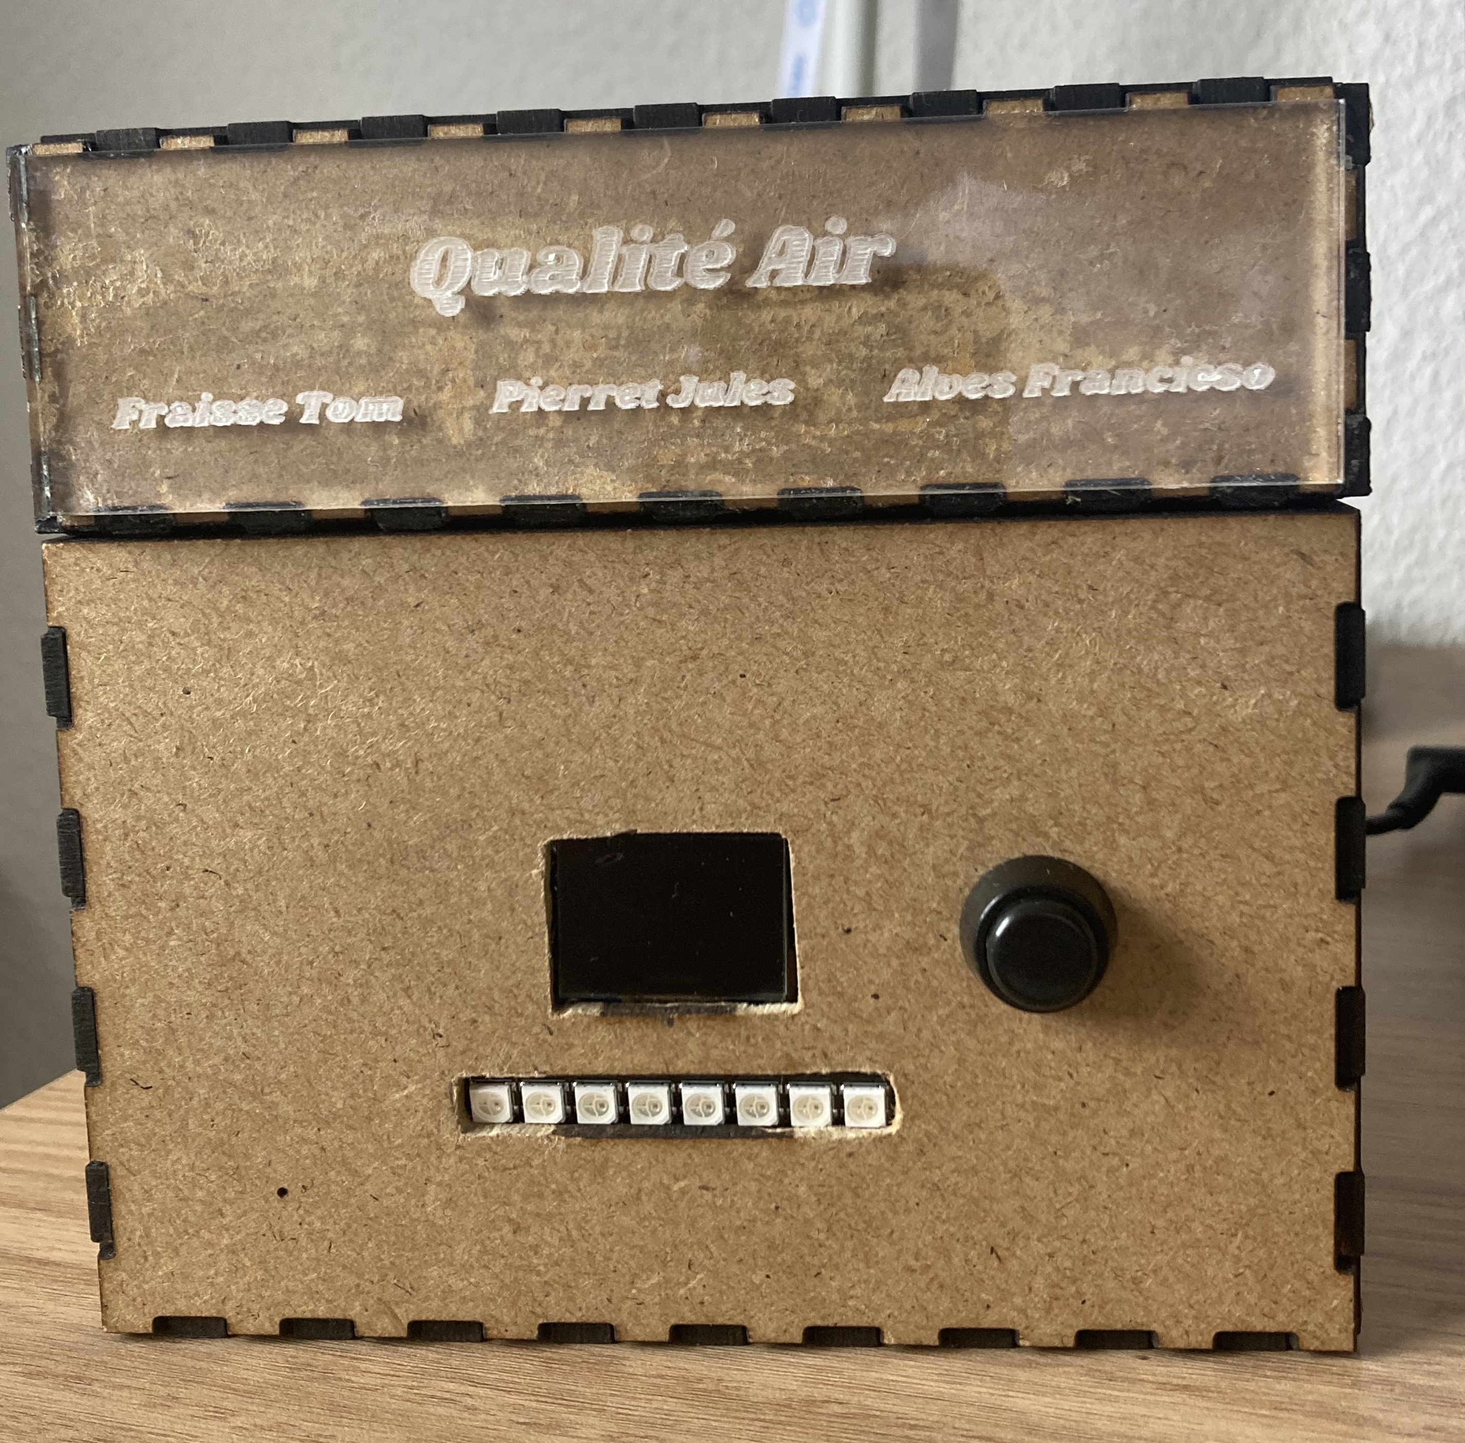
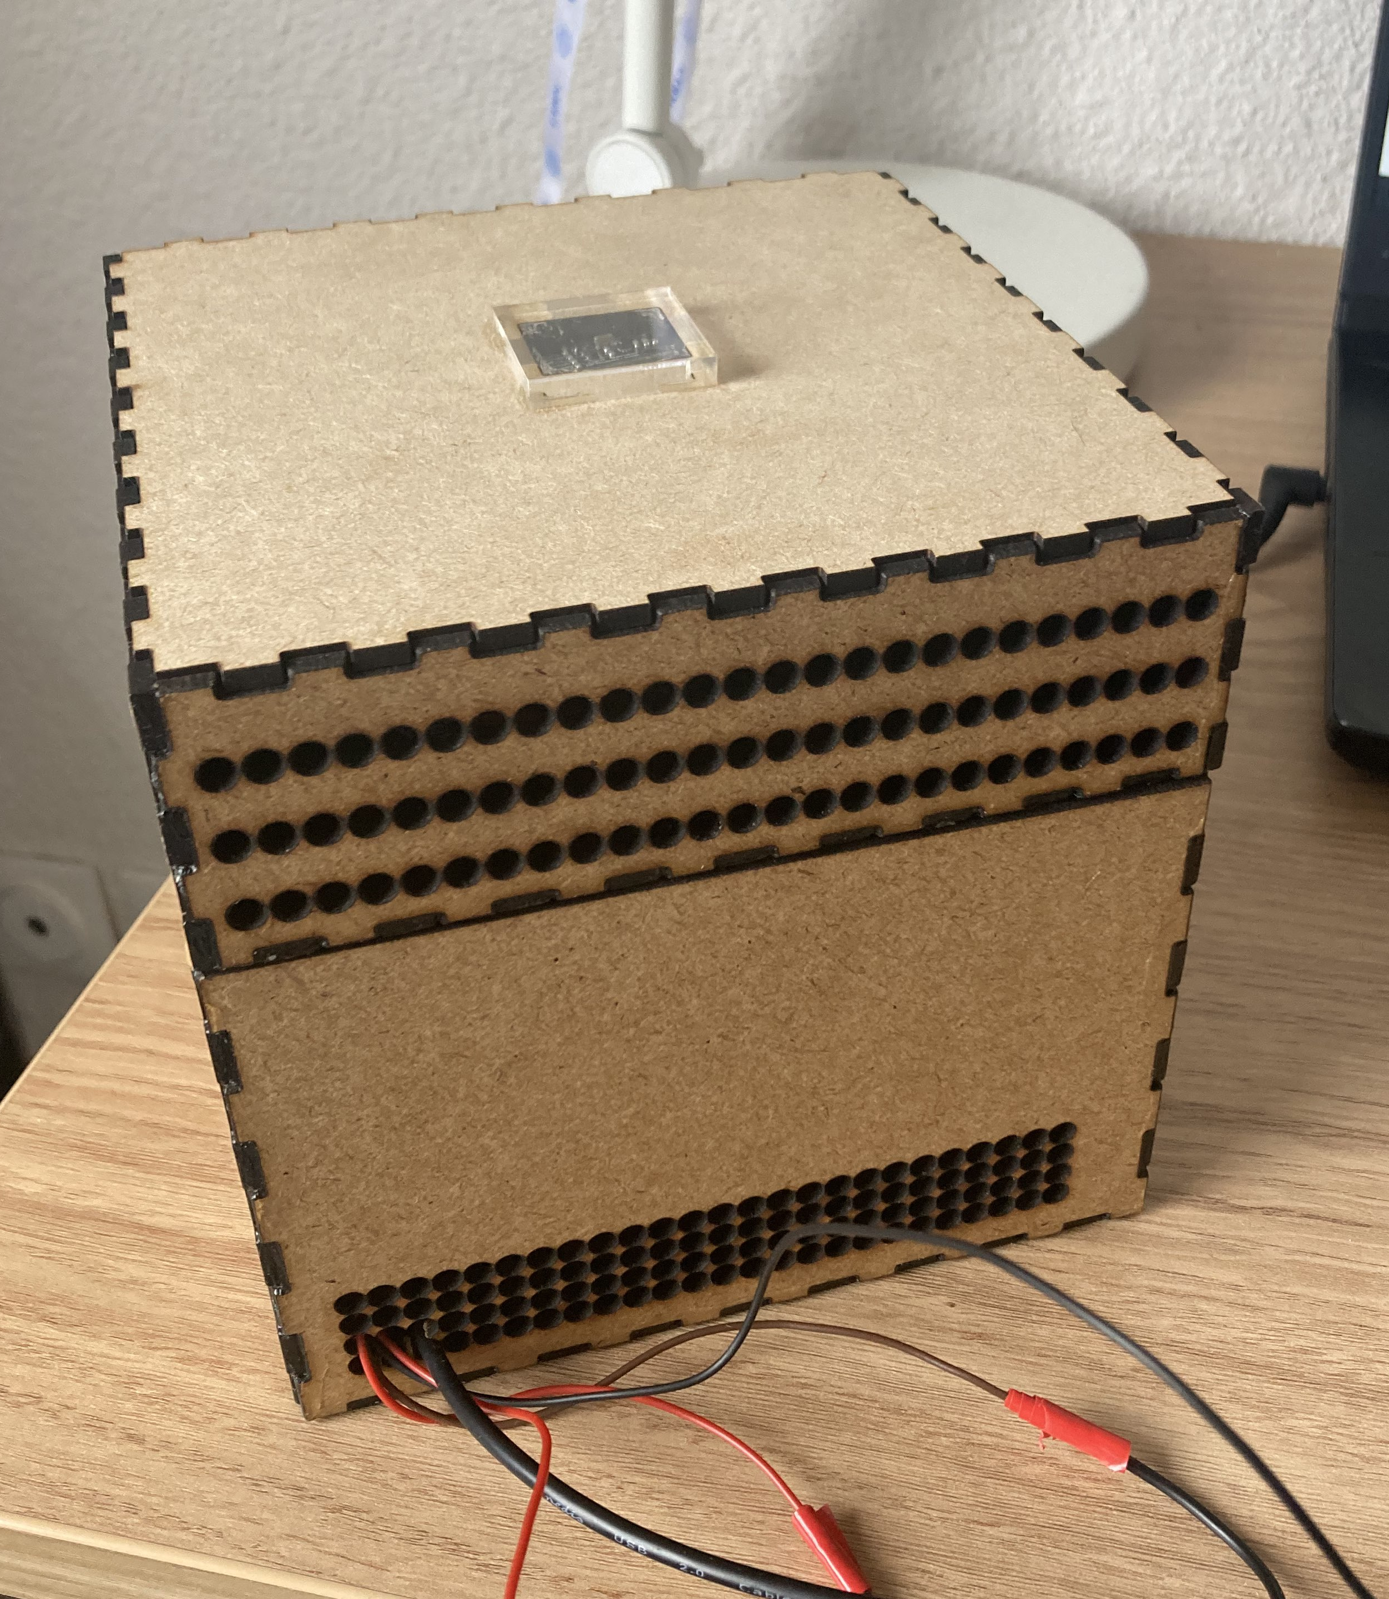
Maquette finale

Slide 13
Merci de votre attention

